Slide 1

CARZONE SARL
COTONOU - BENIN
FORMATION CARZONE OPS
RF (Responsable Financier)
Parcours de formation dédié - connexion, tâches et exercices
Support de formation des équipes
Diaporama : F5 pour voir les animations
Version de travail - 2026
DRIVE YOUR DREAM

Slide 2
FORMATION CARZONE
Votre rôle et vos responsabilités
• Le RF pilote la santé financière de CARZONE : factures, encaissements, dépenses, masse
• salariale (RH), devis. Il dispose d'un accès serveur étendu (quasiment aussi large que la
• direction) mais sans la gestion des comptes/rôles, qui reste réservée à la direction, à
• l'ADV, à ADMIN, à RTA, à DC et à RH.
CARZONE SARL - Formation
02

Slide 3
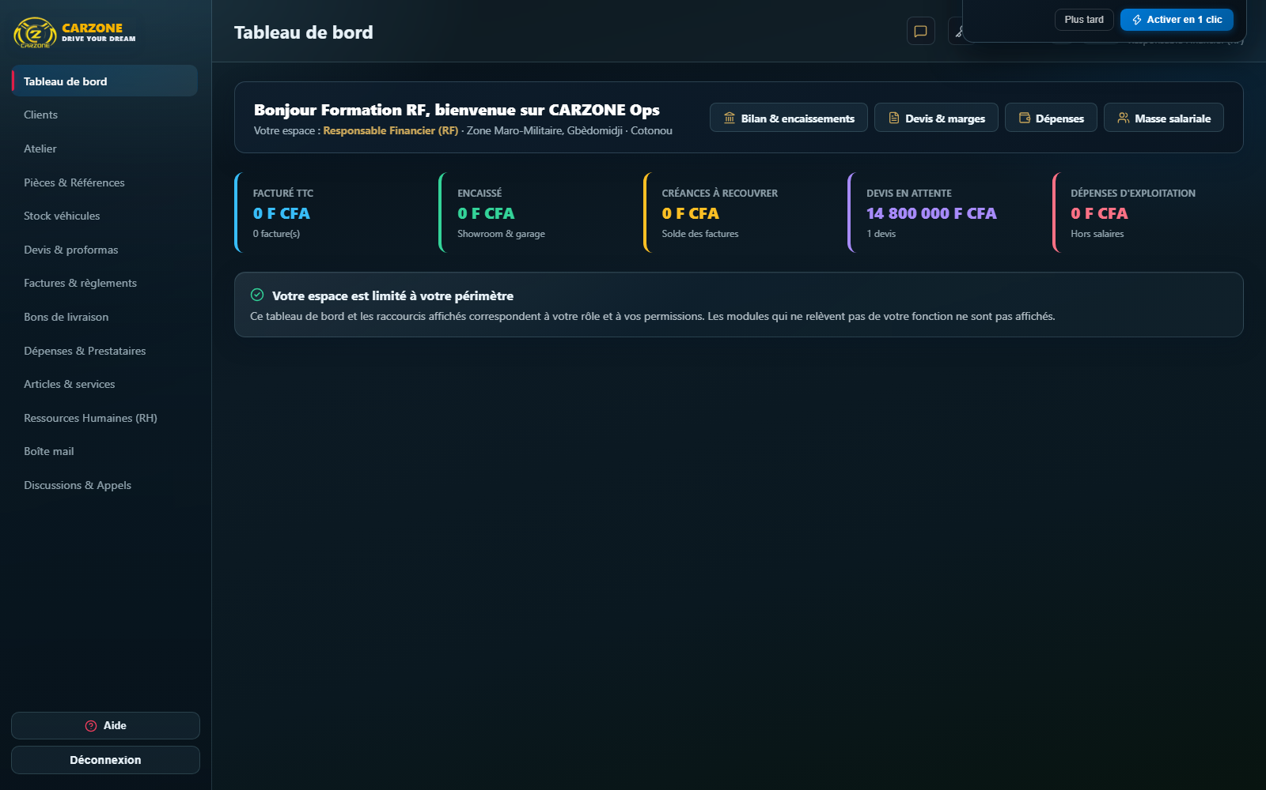
FORMATION CARZONE
Ce que vous pouvez faire
• Menu affiché : Clients, Discussions, Atelier, Pièces & Références, Stock véhicules, Devis &
• proformas, Factures & règlements, Bons de livraison, Dépenses, Articles & services,
• Ressources Humaines, Boîte mail.
• Exporter le bilan financier.
• Supprimer/annuler un devis (avec motif), gérer les dépenses et la masse salariale (RH).
• Lecture et écriture sur les bornes de recharge et les installateurs, même sans lien de menu
• dédié (accessibles par adresse directe si besoin).
Capture d'écran réelle de l'application
CARZONE SARL - Formation
03

Slide 4
FORMATION CARZONE
Les limites de votre accès
• Ne peut pas créer, modifier ou supprimer un compte utilisateur ni changer un rôle : la page
• Équipe & Rôles n'est pas accessible au RF (ni dans le menu, ni par adresse directe).
• Comme tout rôle, ne pas réessayer en boucle un lien qui redirige vers le tableau de bord :
• contacter le support.
CARZONE SARL - Formation
04

Slide 5
FORMATION CARZONE
Vos tâches quotidiennes
1. Tableau de bord -> indicateur "Créances à recouvrer".
2. Menu Factures & règlements -> trier par ancienneté.
1. Menu Dépenses.
2. Vérifier les dépenses au statut "À payer" et leur échéance.
1. Menu Ressources Humaines.
2. Consulter les paiements de salaire du mois en cours.
Capture d'écran réelle de l'application
CARZONE SARL - Formation
05

Slide 6
FORMATION CARZONE
Tâches hebdomadaires et bonnes pratiques
• Revue hebdomadaire des devis en attente et de leur montant cumulé.
• Validation ponctuelle d'une dépense importante (bon de commande).
• Export ponctuel du bilan financier pour la direction.
• Chercher la page "Équipe & Rôles" : elle n'existe pas pour ce rôle, c'est volontaire (séparation
• des tâches entre gestion financière et gestion des accès).
• Annuler un devis sans motif : impossible, le motif est obligatoire.
• Confondre le périmètre Showroom et le périmètre Garage dans les dépenses : vérifier le
• libellé avant de valider.
CARZONE SARL - Formation
06

Slide 7
FORMATION CARZONE
Exercice pratique et checklist
1. Se connecter avec le compte de test RF.
2. Relever le montant des "Créances à recouvrer" sur le tableau de bord.
3. Ouvrir Dépenses et citer une dépense au statut "À payer" (ou constater qu'il n'y en a
• pas).
4. Se déconnecter.
• Barème suggéré : 3 points, note de passage 2/3.
• [ ] Je sais me connecter/déconnecter.
• [ ] Je sais lire les indicateurs financiers du tableau de bord.
• [ ] Je sais consulter les dépenses et leur statut.
• [ ] Je sais consulter la masse salariale (RH).
CARZONE SARL - Formation
07

Slide 8
FORMATION CARZONE
Supports associés et contacts
• Module commun : 00-accueil-formation-commune
• Complétez votre parcours avec les modules de votre famille de métiers.
• Support CARZONE : +229 01 92 61 61 61 / +229 01 63 70 00 00
• Email : contact@topcarzone.com / direction@topcarzone.com
CARZONE SARL - Formation
08

Slide 9

FORMATION CARZONE
La cloche de notifications
• La cloche se trouve en haut à droite du tableau de bord. Elle affiche le nombre d'alertes non lues.
• Cliquer sur la cloche ouvre le panneau Notifications et activités.
• Lire une alerte, la marquer comme lue, puis utiliser Tout lu pour remettre le compteur à zéro.
• Les alertes couvrent les activités, les messages, les appels manqués et les événements de sécurité selon votre rôle.
• Si la cloche n'apparaît pas pour votre rôle, les alertes utiles restent visibles dans les modules concernés et dans le centre d'aide.
• Autoriser les notifications du navigateur lors du premier accès pour recevoir les alertes hors de l'onglet.
Capture d'écran réelle de l'application
CARZONE SARL - Formation
09

Slide 10

FORMATION CARZONE
Autoriser le micro, le son et les notifications
• Dans l'en-tête, cliquer sur Activer en 1 clic ou ouvrir Configuration et activation du matériel.
• Autoriser le microphone dans la fenêtre du navigateur. Sans cette autorisation, les appels audio ne peuvent pas démarrer.
• Autoriser les notifications du navigateur pour être prévenu des appels et messages importants.
• Cliquer sur Tester le son pour vérifier le rendu audio et la sonnerie d'appel.
• Si le micro est bloqué, cliquer sur le cadenas dans la barre d'adresse, remettre Microphone sur Autoriser, puis actualiser la page.
• Utiliser un casque avec micro pour éviter les échos et protéger la confidentialité des échanges.
Capture d'écran réelle de l'application
CARZONE SARL - Formation
10

Slide 11

FORMATION CARZONE
Messages, appels et conférences
• Ouvrir le menu Discussions et Appels.
• Choisir un canal d'équipe pour les messages collectifs ou un collègue pour un message privé.
• Cliquer sur l'icône d'appel du collègue pour lancer un appel audio après avoir autorisé le micro.
• Consulter le Journal des appels pour retrouver les appels manqués et l'historique.
• Les salles de conférence permettent de réunir plusieurs collaborateurs selon votre rôle.
• Ne pas appeler directement le DG ou le PDG : laisser un message dans la conversation prévue.
• Toujours couper le micro ou quitter l'appel en fin de réunion, surtout sur un poste partagé.
Capture d'écran réelle de l'application
CARZONE SARL - Formation
11

